Slide 1
Chap03. 오라클 데이터베이스와 도구 프로그램 설치
03-1 오라클 데이터베이스 설치 및 접속

Slide 2
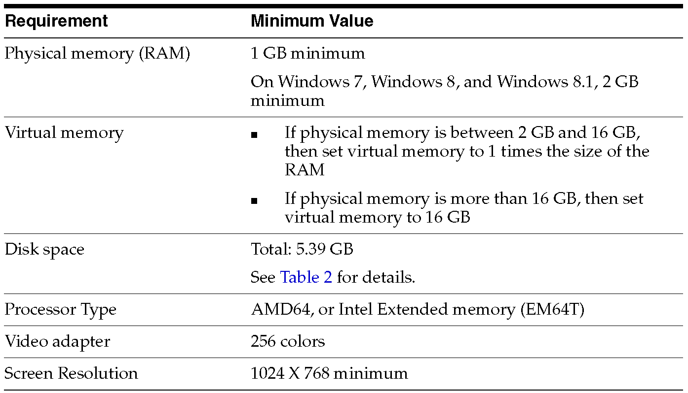
03-1 오라클 데이터베이스 설치 및 접속
오라클 데이터베이스 설치 전 준비사항

Slide 3
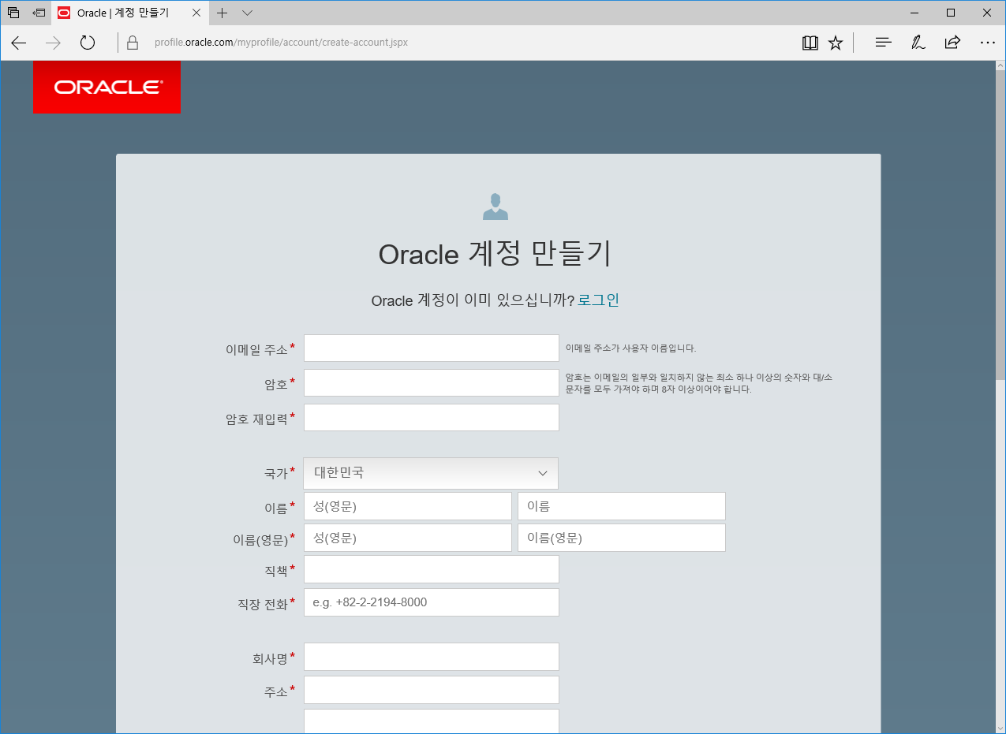
03-1 오라클 데이터베이스 설치 및 접속
오라클 데이터베이스 설치
계정 생성하고 로그인하기(생략)

Slide 4
03-1 오라클 데이터베이스 설치 및 접속
오라클 데이터베이스 설치
파일 다운로드(path & folder 명이 한글이어야 됨)
OracleXE112_Win64.zip
Sqldeveloper.zip
파일 압축풀기
설치
OracleXE112_Win64.zip : system 패스워드(oracle)
Sqldeveloper : 연결설정

Slide 5
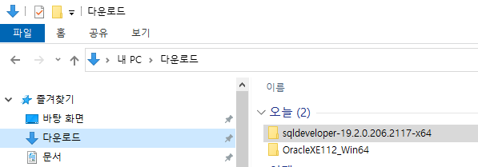
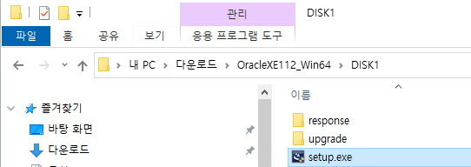
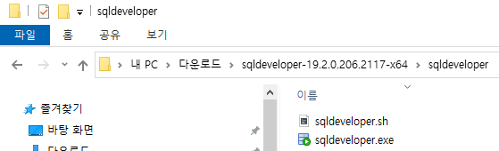
03-1 오라클 데이터베이스 설치 및 접속
오라클 데이터베이스 설치
파일 압축 풀기
오라클 설치
SQL Developer 설치

Slide 6
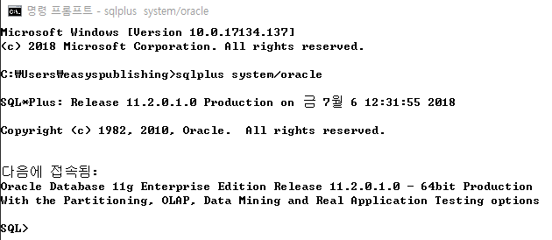
03-1 오라클 데이터베이스 설치 및 접속
오라클 데이터베이스 접속 및 SCOTT 계정 및 권한생성
접속하기
명령 프롬프트에서 실행
DBA 계정으로 접속 - SQLPLUS SYSTEM/ORACLE
유저(SCOTT) 및 패스워드(TIGER) 생성 - CREATE USER SCOTT IDENTIFIED BY TIGER
권한 생성 - GRANT CONNECT, RESOURCE TO SCOTT
SCOTT 계정으로 접속 – CONN SCOTT/TIGER
현재 접속 유저 보기 – SHOW USER

Slide 7
03-1 오라클 데이터베이스 설치 및 접속
SCOTT 소유 테이블 만들기 및 데이터 입력
00.Scott_TableCreation_DataInsert.sql
탐색기에서 파일 00.Scott_TableCreation_DataInsert.sql 명령프롬프트 현재 위치로 복사
SQLPLUS 접속 – SQLPLUS SCOTT/TIGER
테이블 생성/데이터 입력/확인
SQL> @00.Scott_TableCreation_DataInsert.sql

Slide 8
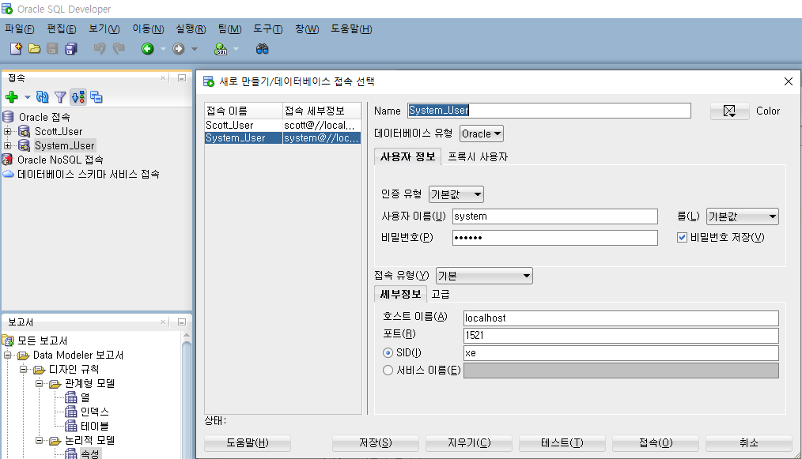
03-1 오라클 데이터베이스 설치 및 접속
SCOTT 소유 테이블 만들기 및 데이터 입력
시스템 유저 접속 만들기

Slide 9
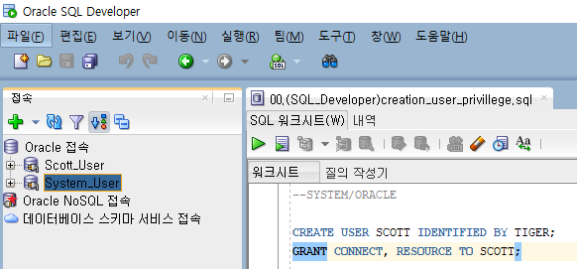
03-1 오라클 데이터베이스 설치 및 접속
SCOTT 소유 테이블 만들기 및 데이터 입력
Scott 유저 권한 생성하기

Slide 10
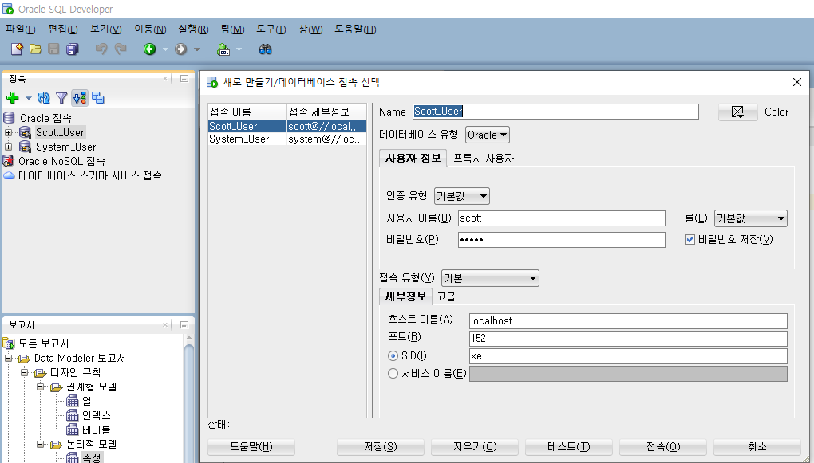
03-1 오라클 데이터베이스 설치 및 접속
SCOTT 소유 테이블 만들기 및 데이터 입력
Scott 유저 접속 만들기

Slide 11
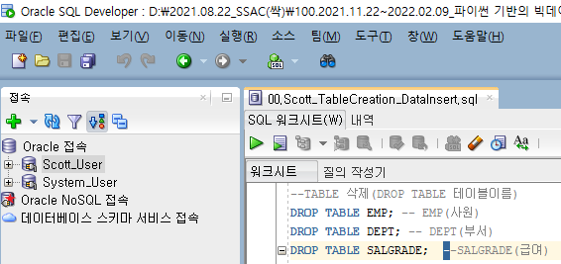
03-1 오라클 데이터베이스 설치 및 접속
SCOTT 소유 테이블 만들기 및 데이터 입력
00.Scott_TableCreation_DataInsert.sql

